Slide 1
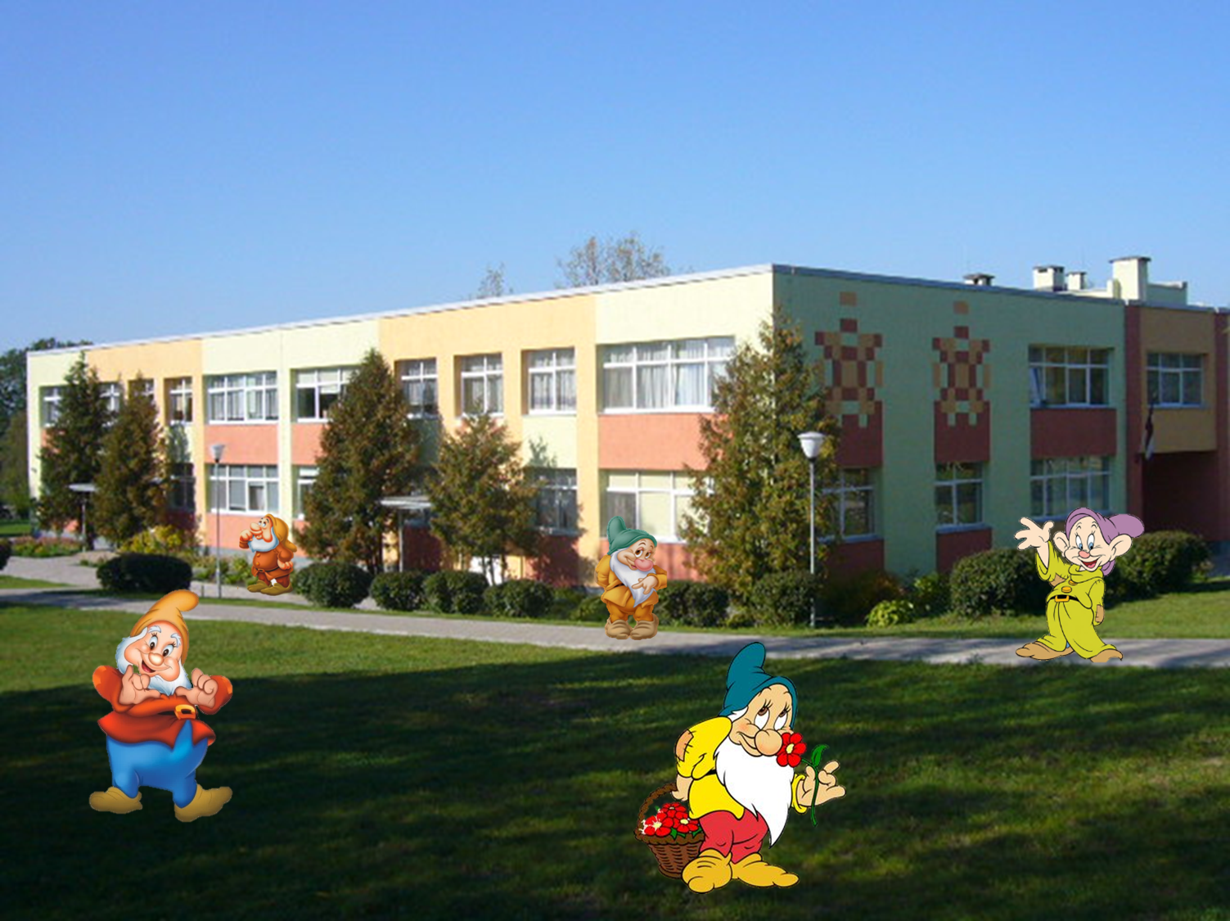
Rēzeknes pilsētas PII
«Rūķītis»

Slide 2
Vispārizglītojošā pirmsskolas izglītības iestāde
«Rūķītis»
Adrese: Kooperatīva šķērsiela 4, Rēzekne, LV - 4601
Tālrunis/fakss: 64623228
E-pasta adrese: rukitis@rezekne.lv
Iestādes tīmekļa vietne: http://rukitisrezekne.lv/
Vadības komanda:
vadītāja - Aija Vindeče
metodiķe: Tatjana Šiško
Darba laiks: no plkst. 7.00 līdz 18.00

Slide 3
Mērķa grupas
Vispārizglītojošajās grupās bērnus uzņem Rēzeknes pilsētas pašvaldībā noteiktajā kārtībā.
Speciālajās grupās bērnu uzņemšana notiek pamatojoties uz pedagoģiski medicīniskās komisijas slēdzienu.
Izglītības iestādes grupās tiek uzņemti bērni vecumā no 1,5 līdz 7 gadiem.
Darbojas 10 grupas, katrai grupai ir savs nosaukums.

Slide 4
PII «Rūķītis»
grupas
Ziedu rūķis
Meža rūķis
Vēja rūķis
Sapņu rūķis
Jautrais rūķis
Pasaku rūķis
Saules rūķis
Rūķis amatnieks
Piparkūku rūķis
Rūķis rotaļnieks

Slide 5
Informācija par PII «Rūķītis»
Izglītības iestāde dibināta 1984. gadā.
Mācību valoda – latviešu.
Strādā 30 pedagogi: iestādes vadītāja, metodiķis, pirmsskolas skolotāji, logopēdi, mūzikas un sporta skolotāji, psihologs, speciālais pedagogs un 25 tehniskie darbinieki.
Iestādē tiek īstenotas 3 izglītības programmas: pirmsskolas izglītības programma, speciālās pirmsskolas izglītības programma izglītojamajiem ar valodas attīstības traucējumiem, speciālās pirmsskolas izglītības programma izglītojamajiem ar jauktiem attīstības traucējumiem.
Izglītības iestādē ar bērniem, kuriem ir speciālās vajadzības strādā logopēdi, psihologs un speciālais pedagogs.
Visi speciālisti sniedz vecākiem individuālas konsultācijas.

Slide 6
PII «Rūķītis» misija
Radīt bērniem mērķtiecīgi veidotu, attīstošu, iekļaujošu un atbalstošu vidi, kas palīdz attīstīt bērna vēlmi izzināt sevi un apkārtējo pasauli, individuālās spējas un prasmes,
mērķtiecīgi sagatavojoties pamatizglītības apguvei un
dzīvei mūsdienu mainīgajā pasaulē.

Slide 7
Mācību un audzināšanas process norit atbilstoši kompetenču pieejai SKOLA 2030, ietverot vērtības un tikumus, caurviju prasmes un zināšanas, izpratnes un pamatprasmes septiņās mācību jomās, kas nepieciešamas vispusīgai personas attīstībai un veiksmīgai mācību uzsākšanai pamatskolā. Integrētais mācību process notiek visas dienas garumā – darbojoties ar prieku un atbilstoši katra bērna spējām.

Slide 8
Tradīcijas un svētki:
Zinību diena;
Tēva diena;
Gadskārtu ieražu svinēšana;
Sporta svētki;
PII «Rūķītis» dzimšanas dienas pasākums;
Lāčplēša dienas pasākumi;
Valsts svētku atzīmēšana;
Labdarības akcija “Sasildīsim sirsniņas”;
Teātru nedēļa;
Vecāku godināšanas pasākums ģimenes nedēļas ietvaros
Mātes diena;
Izlaidumi;
Bērnības svētki;

Slide 9
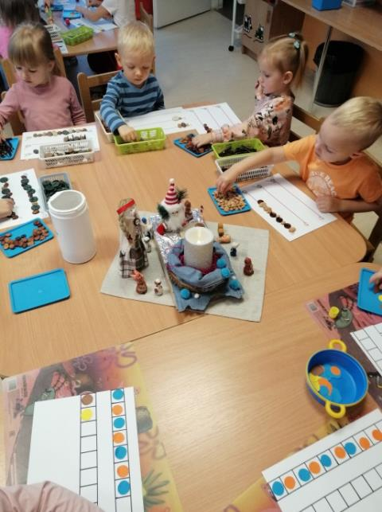
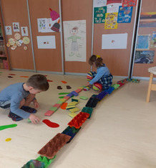
Mazo rūķu lielie darbi ikdienā
Praktiski darbojoties, bērni iepazīst formas, krāsas, lielumus, mērvienības

Slide 10
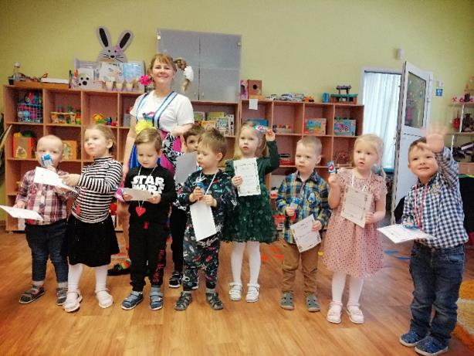
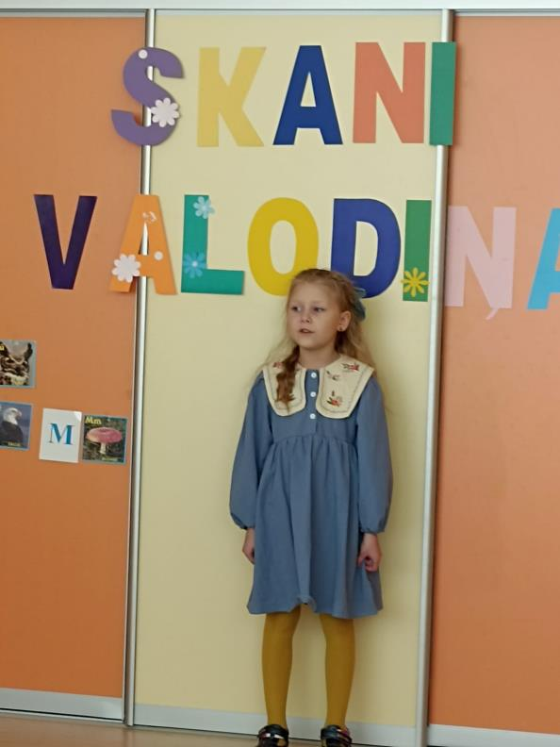
valodas prasmes attīstām arī dzejoļu konkursos

Slide 11
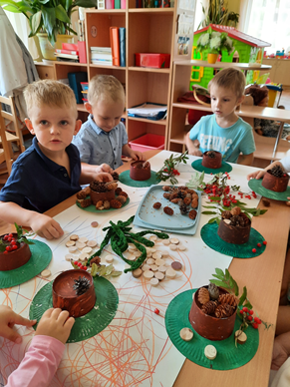
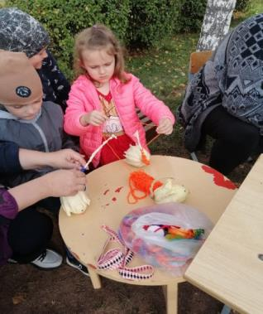
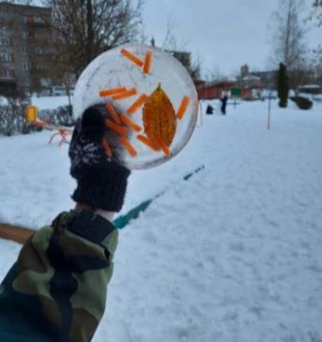
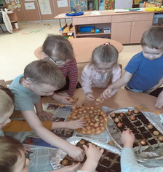
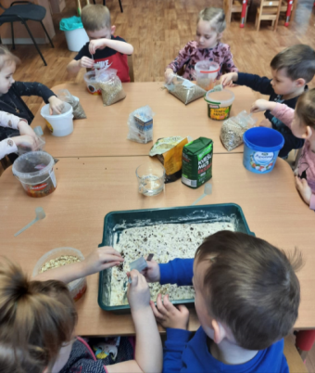
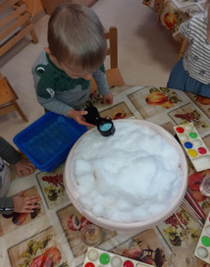
Mūsu bērni labprāt darbojas ar dabas materiāliem dažādās mācību jomās,
aktīvi eksperimentē ar sniegu un ledu, gatavo putniem barību, bet pavasarī stāda dārzeņus.

Slide 12
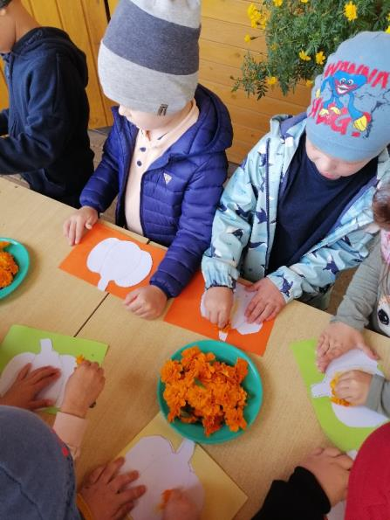
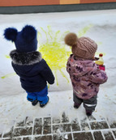
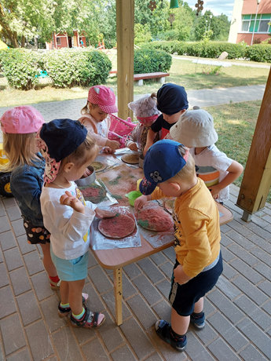
Mazie rūķi zīmēšanai izmanto gan tradicionālus materiālus - zīmuļus, krītiņus, papīru, gan dabas materiālus - puķes, lapas, sniegu, ūdeni, smilti u.c.

Slide 13
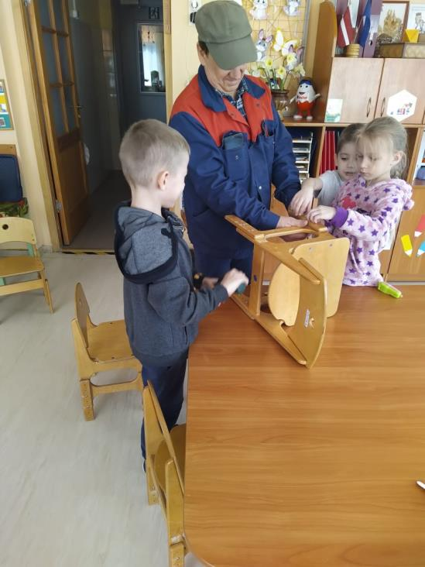
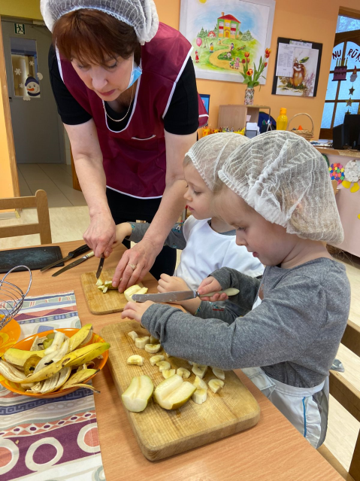
.
apgūst praktiskas darba prasmes un mājturības pamatus, gatavojot salātus, sviestmaizes u.c.

Slide 14
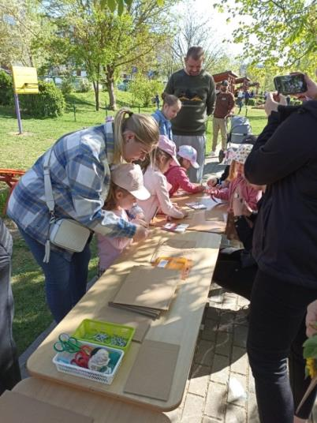
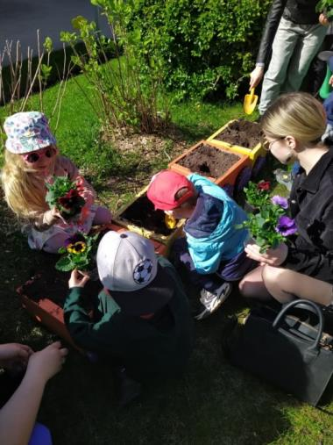
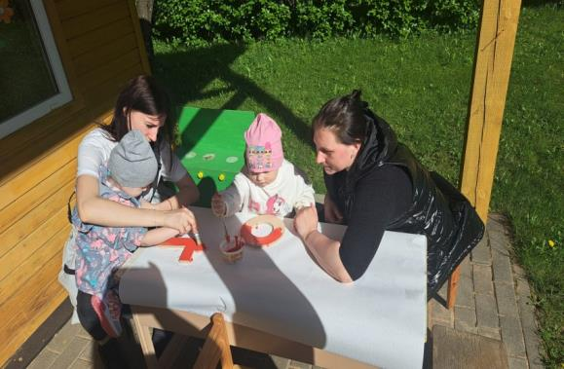
KOPĀ AR VECĀKIEM
Kopā ar vecākiem tiek ne tikai svinēti svētki, bet arī organizētas radošās darbnīcas

Slide 15
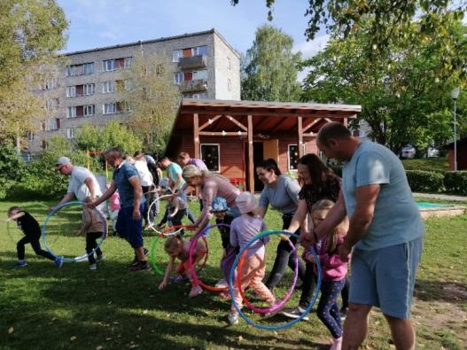
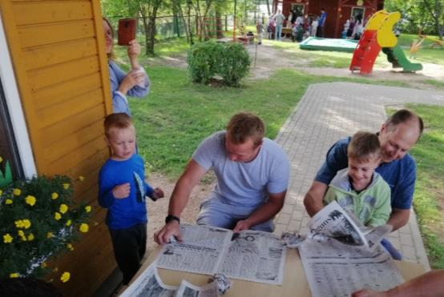
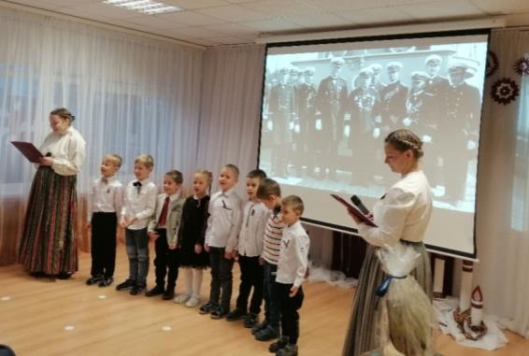
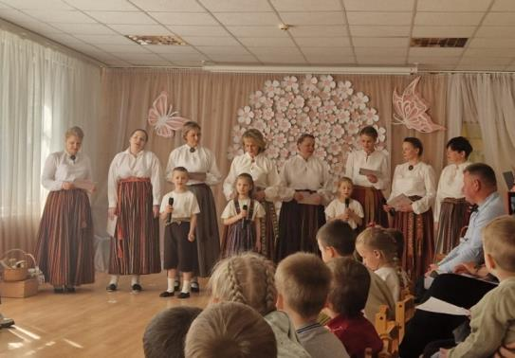
svētki
Tēvu diena, Lāčplēša dienas pasākumi, vecāku godināšanas pasākums ģimenes nedēļas ietvaros.

Slide 16
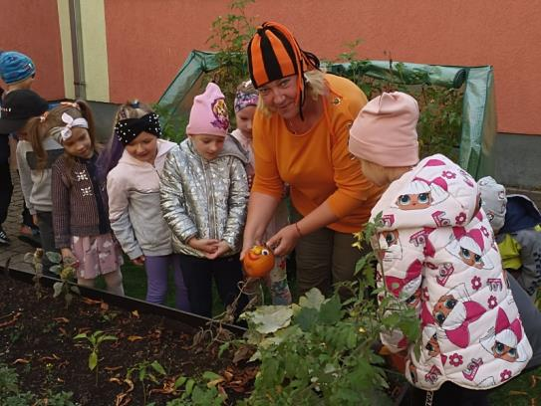
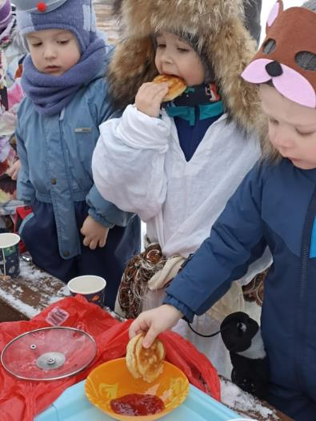
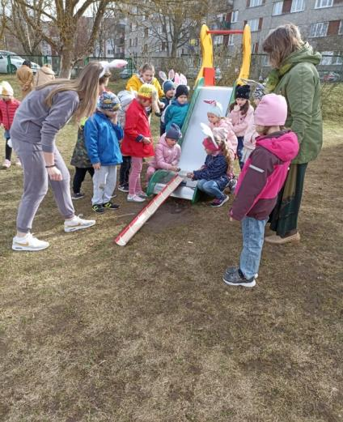
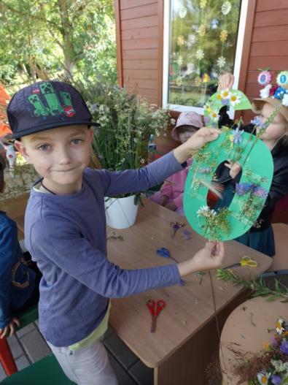
gadskārtu ieražu svētki
Miķeļdiena, Meteņi, Lieldienas, Līgo

Slide 17
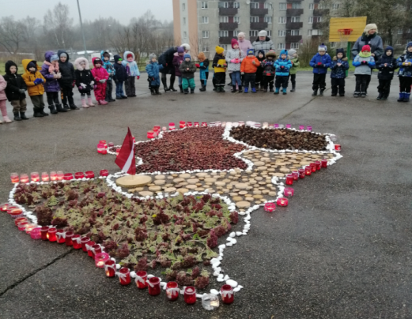
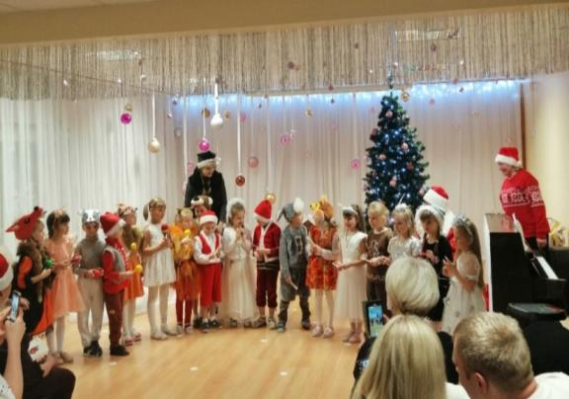
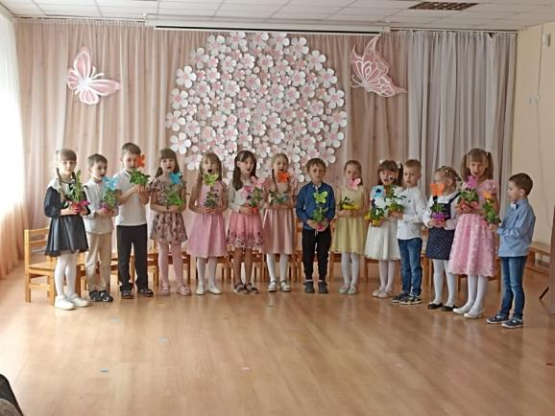
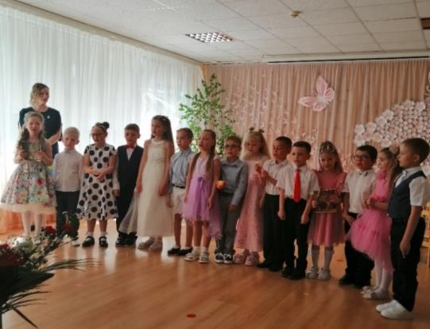
svētki
Latvijas valsts svētki, Ziemassvētki, Mātes diena.

Slide 18
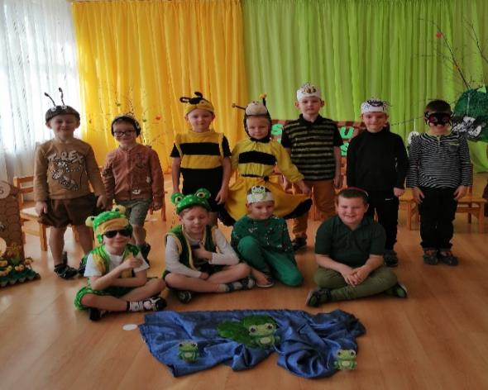
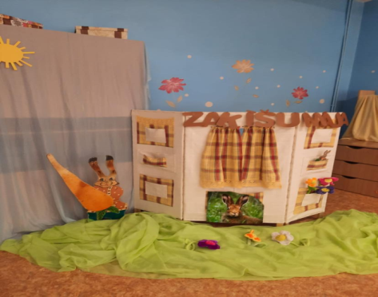
Teātra dienas

Slide 19
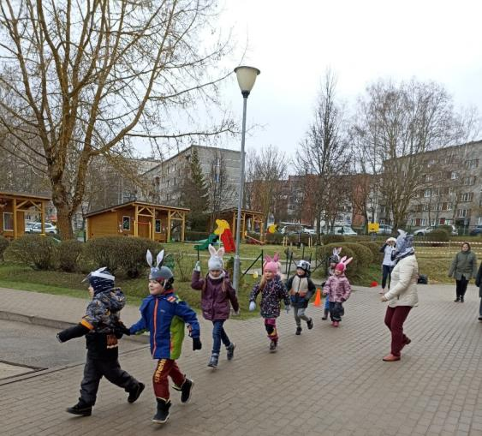
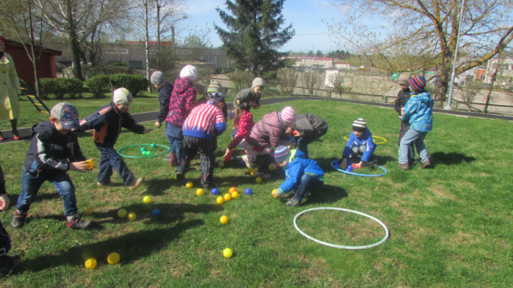
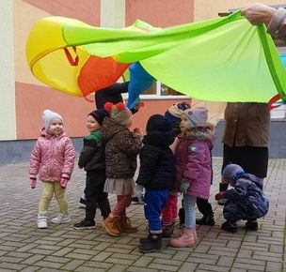
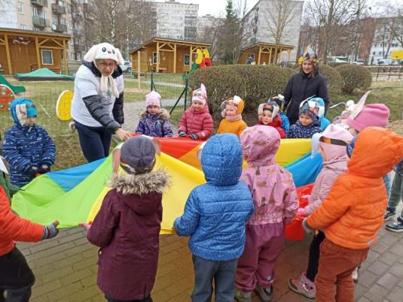
Ikdienas sporta aktivitātes

Slide 20
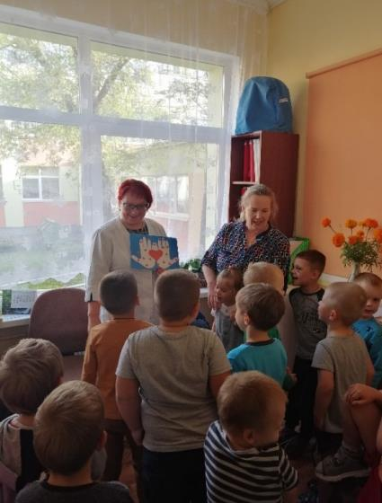
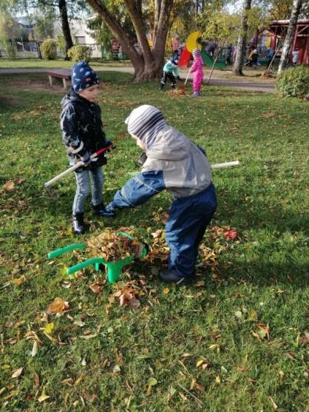
Labo darbu nedēļa
«Lapu talka»
Bērni kopā ar skolotājam palīdzēja sētniekam sakārtot iestādes teritoriju.
«Mazie labie sirdsdarbi»
Katra grupiņa pateica «Paldies» iestādes darbiniekiem, kuri palīdz iejusties drošā, sakārtotā, tīrā un garšīgā vidē

Slide 21
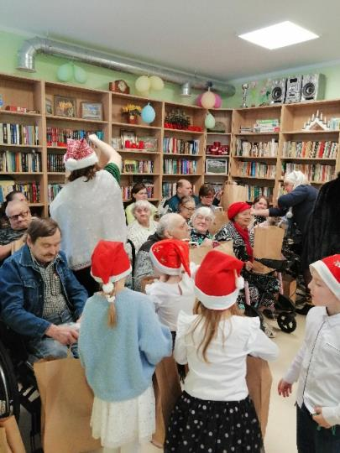
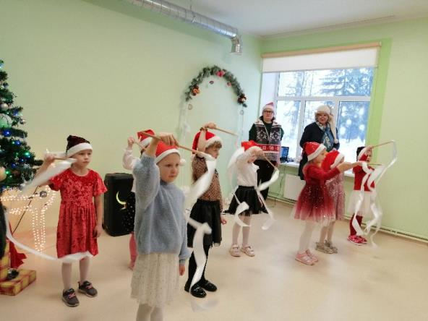
Piedalīšanās projektos un labdarības akcijās
Katru gadu uzstājamies ar labdarības koncertu SAC “Malta” un dāvinājām pansionāta iedzīvotajiem ar vecāku palīdzību sarūpētas dāvanas.

Slide 22
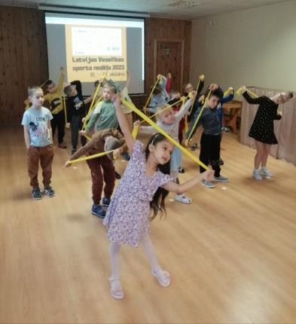
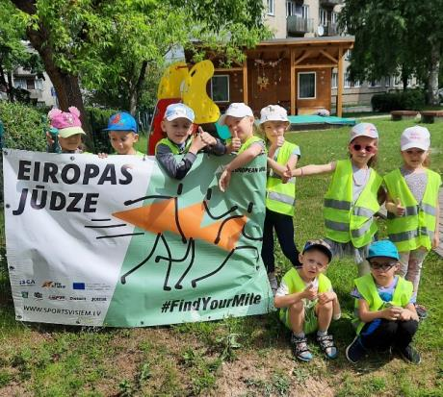
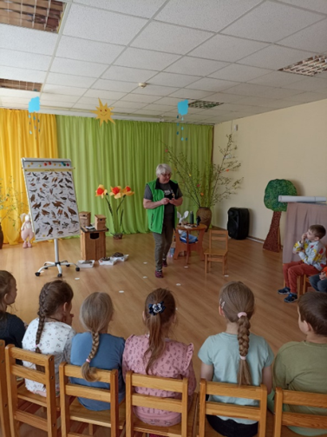
Piedalāmies projektā
«Latvijas Veselības sporta nedēļa 2023»
Piedalāmies Latvijas tautas sporta asociācijas organizētājas aktivitātēs
«Eiropas jūdze»
Mēs sadarbojāmies ar Latvijas Ornitoloģijas biedrību, kuras pārstāvis, «Putnu dienas» ietvaros novadīja bērniem izglītojošo nodarbību par putniem.

Slide 23
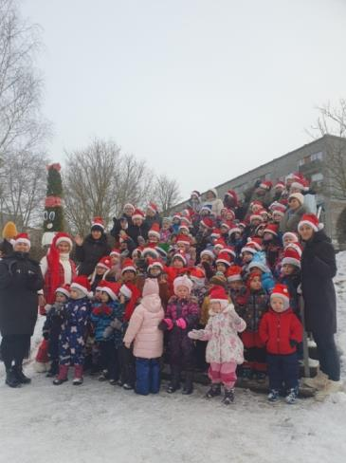
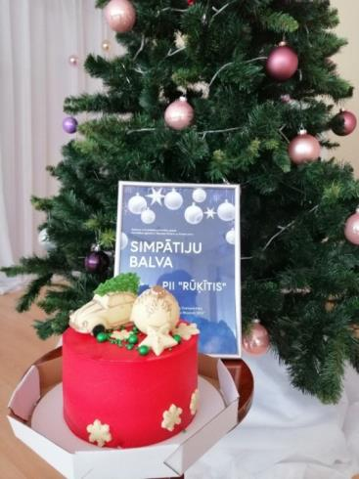
Dalība Rēzeknes pašvaldības organizētājā konkursā “Skaistākais Ziemassvētku noformējums Rēzeknē”
Ciemošanās pie sadarbības partneriem «Rūķu skrējienā» ietvaros

Slide 24
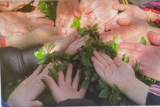
Lai Laimas rokas ceļas svētījot,
Pār bērniņu, kas sācis savu ceļu.
Lai darba tikumu un gudrību tam dod,
Lai viņa bērnība kā pilna ziedu pļava!
(L.t.dz.)

Slide 25
Pirmsskolas izglītības iestāde “Rūķītis” gaida mazos rūķīšus savā pulciņā!

